Slide 1
TIPOS DE MARIDOS

Slide 2
Marido dos sonhos
Notes:
Titipos de

Slide 4
Estamos casados e agora?

Slide 5
Sejam cortezes quando a sós!

Slide 7
calma JOÃO

Slide 8
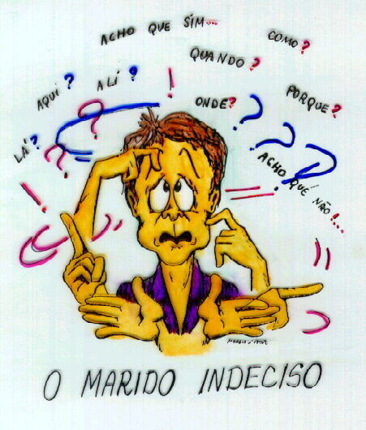
Diga
Logo

Slide 9
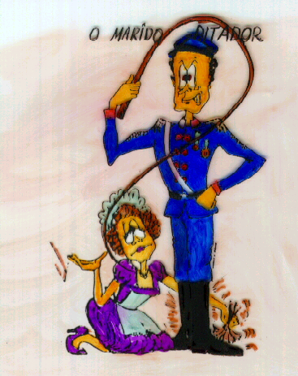
marido
ditador

Slide 10
Leva tudo
brincando

Slide 11
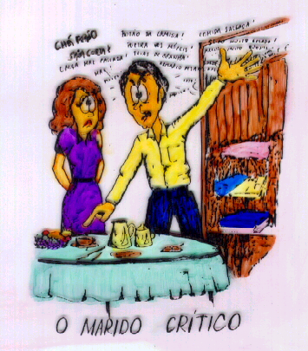
O poder do
ELOGIO

Slide 12
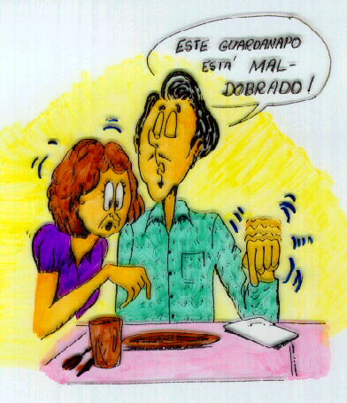
este homem
Casei com
?

Slide 13
fale comigo
Homem

Slide 14
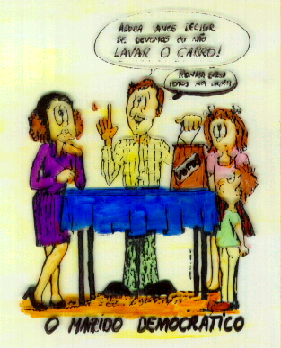
decide logo
Homem

Slide 15
você è
surdo ou mudo?

Slide 16
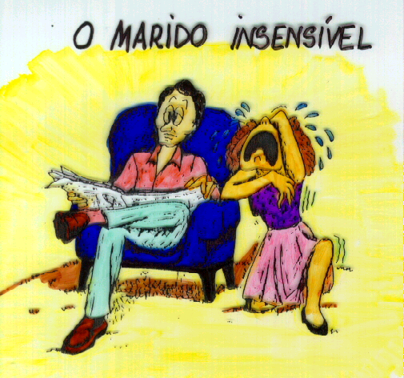
não vê que
eu te amo?

Slide 18
Sejam grandes nas coisas pequenas
Atenções palavras gestos elogios atos de amor cartões tempo para o outro

Slide 19
LEVE UM BOMBOM PARA A ESPOSA EM VEZ DE UMA BOMBA

